Slide 1

西安交通大学
物联网技术导论
(第5章 物联网通信技术)
桂小林
西安交通大学电子与信息工程学院
计算机科学与技术系
2021.05.12
桂小林 1
1

Slide 2
物联网通信技术
物联网通信技术包含近距离无线通信技术、有线传输技术、远距离无线通信技术、Internet技术等。
如图5-1所示，利用近距离无线通信技术、有线传输技术组成局域网，实现感知数据的汇聚，利用Internet技术实现感知数据的共享，利用远距离无线通信技术弥补有线无法涉及的区域。
这些技术集合在一起，成为实现物联网数据传输的关键通信技术。

Slide 3
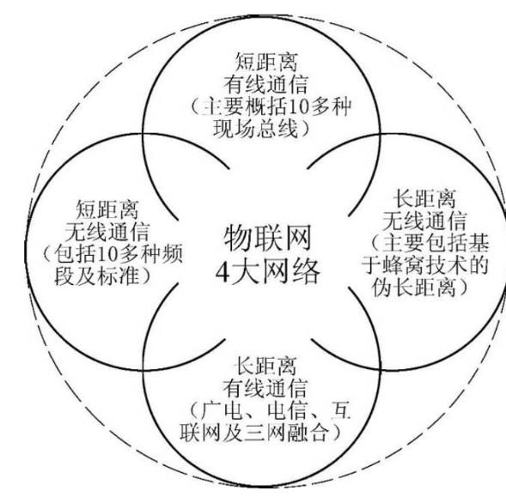
物联网通信技术

Slide 4
物联网通信技术
5.1 近距离无线通信技术
  近距离无线通信技术是实现无线局域网、无线个人局域网中节点、设备组网的常用通信技术，用于将传感器、RFID，以及手机等移动感知设备的感知数据进行数据汇聚，并通过网关传输到上层网络中。
  近距离无线通信技术通常有Wi-Fi技术、蓝牙技术、ZigBee技术。

Slide 5
5.1.1 Wi-Fi技术
5.1.1 Wi-Fi技术
  Wi-Fi （wireless fidelity，无线保真）技术，是一种将PC机、笔记本、移动手持设备（如PDA、手机）等终端以无线方式互相连接的短距离无线电通信技术。
  由Wi-Fi 联盟于1999发布，Wi-Fi联盟最初为无线以太网相容联盟（Wireless Ethernet Compatibility Alliance，WECA），因此，Wi-Fi技术又称无线相容性认证技术。

Slide 6
5.1.1 Wi-Fi技术
Wi-Fi联盟主要针对移动设备，规范了基于IEEE 802.11协议的数据连接技术，用以支持包括本地无线局域网（Wireless Local Area Networks，WLAN）、个人局域网（Personal Area Networks，PAN）在内的网络。
1. Wi-Fi常用的协议标准
  1）工作于2.4GHz频段、数据传输率最高可达11Mbps的IEEE 802.11b标准；
  2）工作于5GHz频段、数据传输率最高可达54Mbps的IEEE 802.11a标准；
  3）工作于2.4GHz频段、数据传输率最高可达54Mbps的IEEE 802.11g标准；
  4）工作于2.4GHz/5GHz频段、数据传输率最高可达300Mbps的IEEE 802.11n标准。

Slide 7
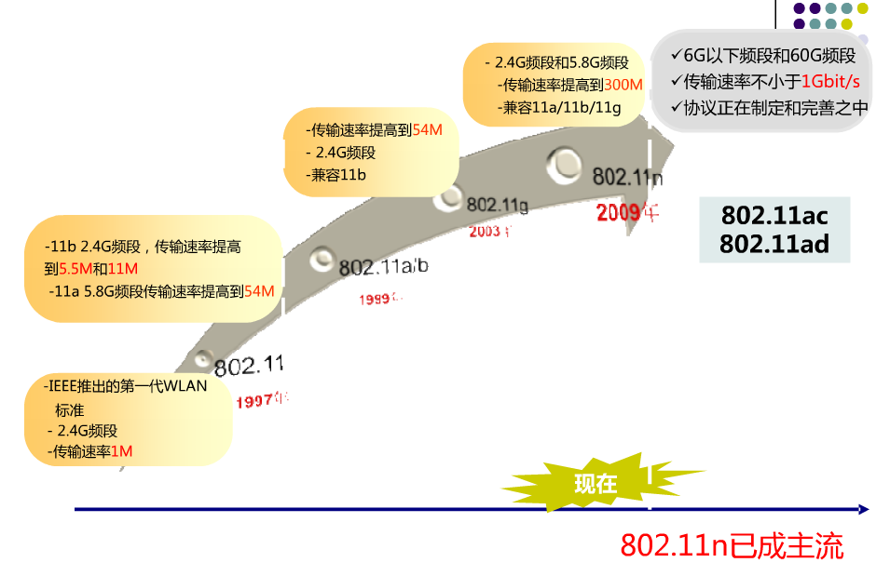
Wi-Fi常用协议标准

Slide 8
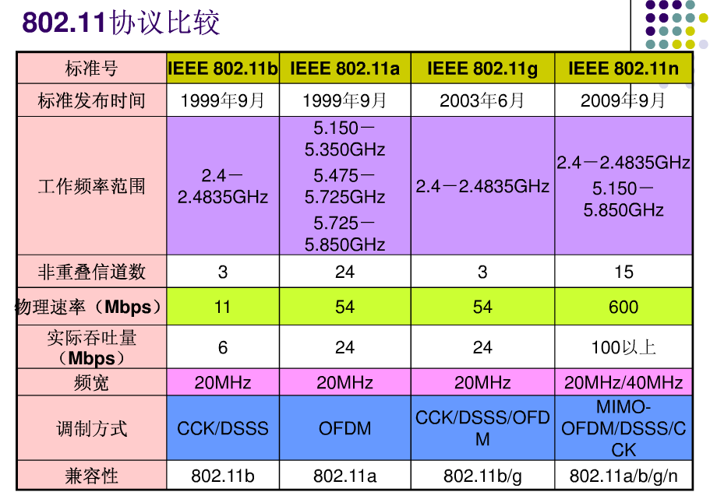

Slide 9
5.1.1 Wi-Fi技术
2. Wi-Fi特点
  ①覆盖范围广：开放性区域的通信距离通常可达305 米，封闭性区域的通信距离通常在76 米到122 米之间。特别是基于智能天线技术的802.11n标准，可将覆盖范围扩大到几平方公里。
  ②传输速度快：基于不同的802.11标准，传输速度可从11Mbps到450Mbps。
  ③建网成本低，使用便捷：通过在机场、车站、咖啡店、图书馆等人员较密集的地方设置“热点”（HotSpot），即无线接入点 (Access Point，AP)，任意具备无线接入网卡的设备均可利用Wi-Fi技术实现网络访问。
  ④更健康更安全：Wi-Fi技术采用IEEE802.11标准，实际发射功率约为60~70毫瓦，与在200毫瓦至1瓦间的手机发射功率相比，更加安全。

Slide 10
5.1.1 Wi-Fi技术
3. Wi-Fi组网技术
  利用Wi-Fi技术实现组网，称为无线LAN。无线LAN有两种模式
  一种是没有接入点的Ad-hoc模式，利用Wi-Fi技术实现设备间的之间连接，通常用在掌上游戏机、数字相机和其它电子设备，实现数据的之间传输。
  另一种是接入点模式，利用无线路由器作为访问接入点，具有无线网卡的台式机、笔记本、以及具有Wi-fi接口的手机均可作为无线终端接入，形成一个由无线终端与接入点组成的的无线局域网络，

Slide 11
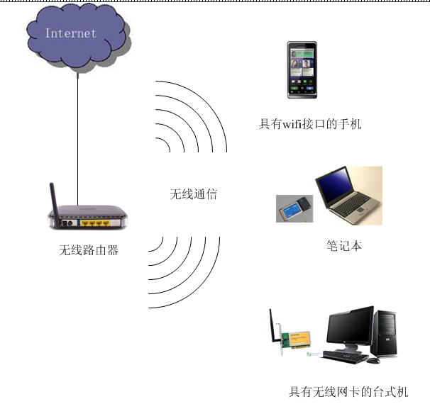
在接入点模式中，Wi-Fi的设置至少需要一个接入点和一个或一个以上的终端。
接入点每100ms将服务集标示（Service Set Identifier，SSID）经由信号台（beacons）分组广播一次，分组的传输速率是1Mbit/s，并且长度短，所以这个广播动作对网络性能的影响不大。
因为Wi-Fi规定的最低传输速率是1Mbit/s，所以确保所有的Wi-Fi 终端都能收到这个SSID广播分组。
图5-1 基于接入点模式的Wi-Fi组网示意图

Slide 12
5.1.1 Wi-Fi技术
4. Wi-Fi接入
  基于Wi-Fi技术的无线网络使用方便、快捷高效，使得无线接入点数量迅猛增长。
  Wi-Fi的流行接入模式
    IEEE 802.11n

Slide 13
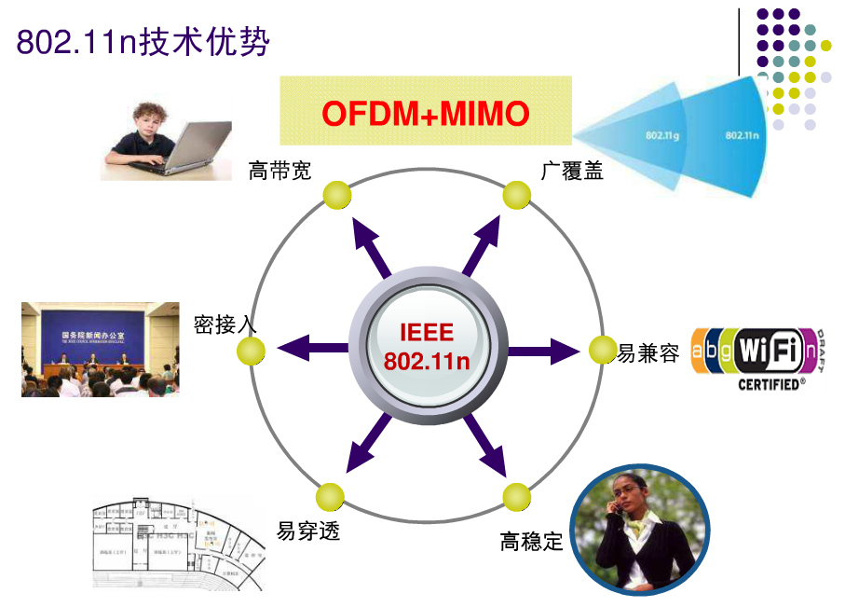
IEEE 802.11n

Slide 14
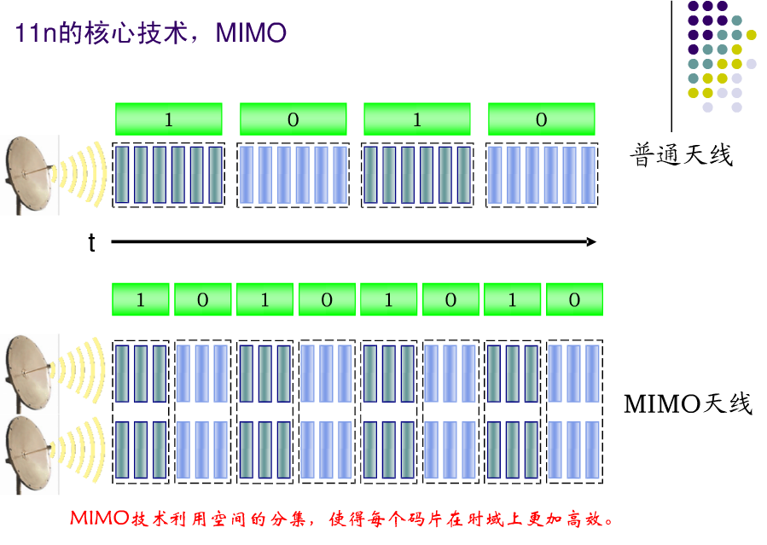

Slide 15
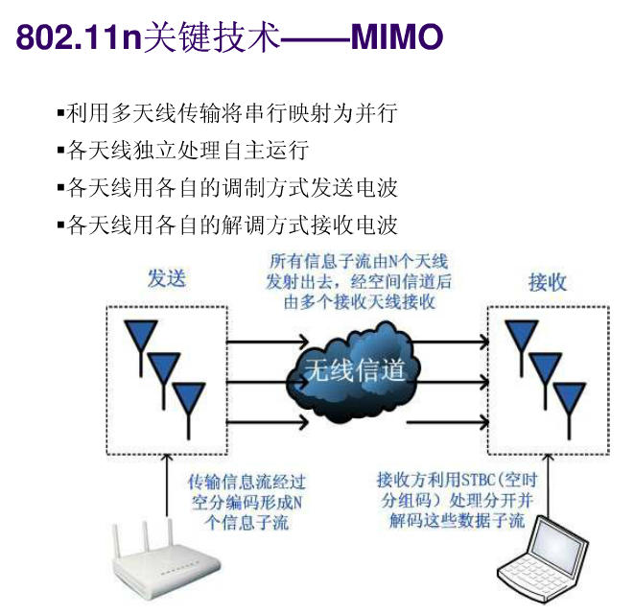

Slide 16
Wi-Fi安全技术
由于Wi-Fi是采用射频技术进行网络连接及传输的开放式物理系统，其安全性主要表现在物理层、链路层和网络层 。
核心是数据链路层安全。
WEP（Wired Equivalent Privacy，WEP）
  IEEE 802.11b标准规定了一种称为有线等价保密协议WEP的加密方案，提供了确保无线局域网数据流的安全机制。
  WEP采用的加密算法是由Ron Rivets of RSA Data Security Inc在1987年设计的40位的RC4加密算法。
  RC4算法属于对称流密码，支持可变长度密钥。

Slide 17
WEP 支持64位和128位加密。
  对于64位加密，加密密钥为10个十六进制字符（0-9和A-F）或5个 ASCII 字符。
  对于128位加密，加密密钥为26个十六进制字符或13个ASCII字符。
  64位加密又称40位加密，128位加密又称104位加密。

Slide 18
WPA
无线保护访问（Wireless Protected Access，WPA）是由Wi-Fi 联盟提出的一个无线安全访问保护协议。
WPA协议的提出旨在克服所有WEP协议的安全缺陷，WPA协议大大改进了之前的无线网络安全保护能力和访问控制技术，使无线网络数据的安全级别提高。
WPA 主要解决了WEP中在客户端与缺乏身份认证的访问点之间使用相同静态密钥和网络接入时身份认证方面存在的缺陷问题。

Slide 19
表7-2 WEP和WPA的比较
WEP | WPA
密钥长度为40位 | 密钥长度为128位
存在较多安全缺陷 | 针对WEP的安全缺陷升级了安全措施
密钥是静态的，同一网络上所有人共享密钥 | 动态会话密钥，每次通信时每个用户都具有不同密钥
密钥由用户设定 | 密钥自动生成和分发
使用预设的WEP密钥进行身份认证 | 使用802.11x和EAP进行身份认证

Slide 20
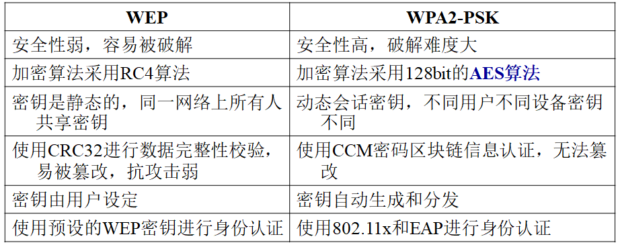
高级加密标准
（Advanced Encryption Standard，AES）
WPA2加密技术
  WPA2除了使用802.1x/EAP框架以确保身份验证外，“四次握手”是另一个重要的WPA2的身份验证过程。
  "预先共享密钥 (PSK)" .

Slide 21
4. Wi-Fi的身份认证技术
任何终端在接入到Wi-Fi所组成的无线局域网之前需要进行身份认证。IEEE 802.11b标准定义了开放式和共享密钥式两种身份认证方法。身份认证必须在每个终端上进行设置，并且这些设置应该与通信的所有访问点相匹配。认证过程包括两个通信步骤：
  第1步，请求认证的站点STA向访问接入点（Access Point，AP）发送一个含有本站身份的认证请求帧；
  第2步，AP接收到请求后，向STA返回一个认证结果，如果认证成功，则返回该AP的SSID。

Slide 22
5.1 近距离无线通信技术
下面介绍IEEE 802.11共享密钥认证方式。共享密钥认证方式以有线等价保密（Wired Equivalent Privacy，WEP）为基础，认证过程基于请求-应答模式，具体步骤如下：
  第1步，请求认证的站点STA向AP发送认证请求；
  第2步，AP接收到该认证请求后，向STA返回128字节的认证消息作为请求的验证。
  此验证消息由WEP的伪随机数生成器产生，包括认证算法标识、认证事务序列号、认证状态码和认证算法依赖信息四部分。如果认证不是成功，则表明认证失败，整个认证结束；

Slide 23
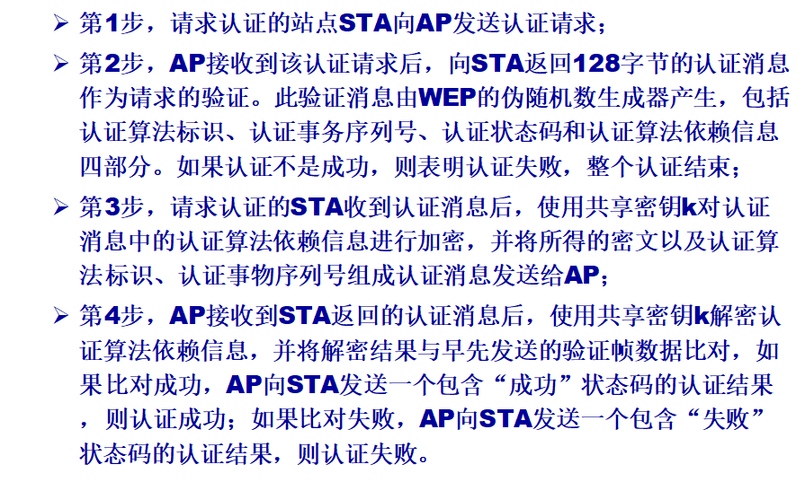
5.1 近距离无线通信技术

Slide 24
5.1 近距离无线通信技术
采用RC4算法的WEP加密过程下：
  第1步：计算明文消息M的完整性校验值，由原始明文消息和完整性校验值组成新的明文消息；
  第2步：使用私密密钥K和随机选择的一个24bit的初始向量IV作为随机密钥生成种子，通过RC4随机密钥生成算法，生成一个64bit密钥，作为通信密钥，将密钥和明文消息P进行异或运算生成密文。
  第3步：将生成的密文和初始向量IV一起作为发送给接收方。

Slide 25
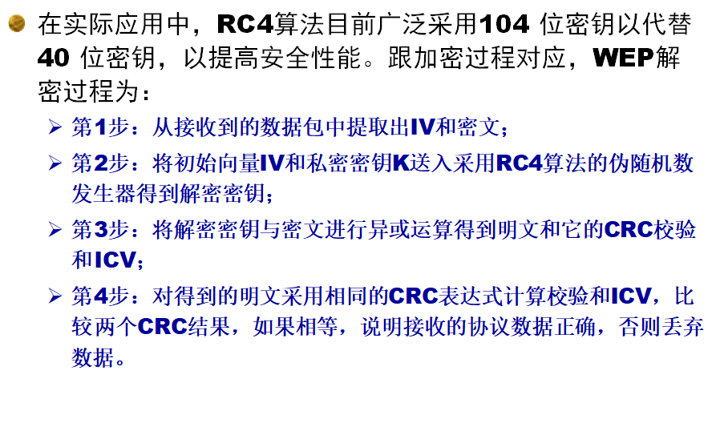
5.1 近距离无线通信技术

Slide 26
5.1 近距离无线通信技术
WEP安全性
  由于WEP加密方案存在容易破解的确定，目前WIFI网络中普遍使用无线保护访问（Wireless Protected Access，WPA）协议。
  WPA是由Wi-Fi 联盟提出的一个无线安全访问保护协议。
  WPA 使用更强大的加密算法和用户身份验证方法来增强Wi-Fi 的安全性，提供更高级别的保障，始终严格地保护用户的数据安全，确保只有授权用户才可以访问网络。

Slide 27

投票
最多可选1项
你是否配置过WI-FI路由器：
A
曾经配置过
B
从没有配置过，但很想配置
C
配置过且特别熟练
D
没有配置过，也不想配置
提交

Slide 28
5.1 近距离无线通信技术：学生实训
自己配置一次WI-FI
采用如下加密方式
  wep,
  wpa,
  wpa2

Slide 29

5.1 近距离无线通信技术
蓝牙（Bluetooth），是一种支持设备短距离通信（10cm~10m）的无线电技术，能在包括移动电话、PDA、无线耳机、笔记本计算机、相关外设等众多设备之间进行无线信息交换。
利用蓝牙技术，能够有效地简化移动通信终端设备之间的通信，也能够简化设备与Internet之间的通信，从而使数据传输变得更加迅速、高效。
蓝牙技术最初由爱立信公司提出，后与索尼爱立信、IBM、英特尔、诺基亚及东芝等四家公司联合组成蓝牙技术联盟（Bluetooth Special Interest Group，SIG），并于1999年公布1.0版本。

Slide 30
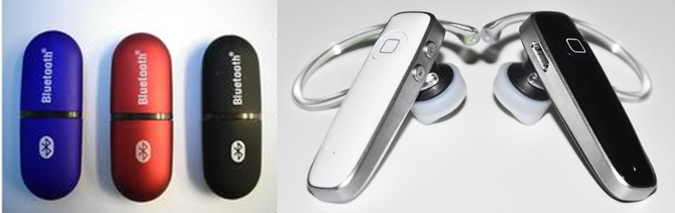
5.1 近距离无线通信技术
蓝牙技术是一种无线数据与语音通信的开放性全球规范，最初以去掉设备之间的线缆为目标，为固定与移动设备通信环境建立一个低成本的近距离无线连接。
采用蓝牙技术的适配器和蓝牙耳机如图所示。随着应用的扩展，蓝牙技术为已存在的数字网络和外设提供通用接口，组建一个远离固定网络的个人特别连接设备群，即无线个人局域网（Wireless Personal Area Networks，WPAN）。

Slide 31
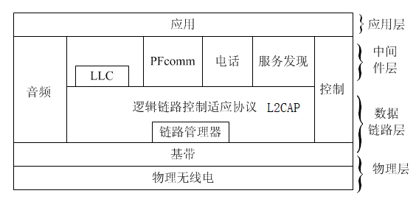
5.1 近距离无线通信技术
1. 蓝牙协议栈
蓝牙联盟针对蓝牙技术制定了相应的协议结构，IEEE 802.15委员会对物理层和数据链路层进行了标准化，于2002年批准了第一个PAN标准802.15.1。
基于802.15版本的蓝牙协议栈结构如图5-4所示，协议层描述如下。

Slide 32
5.1.2 蓝牙技术
⑴ 协议栈最底层是物理无线电层，处理与无线电传送和调制有关的问题。蓝牙是一个低功率系统，通信范围在10m以内，运行在2.4GHz ISM频段上。该频段分为79个信道，每个信道1MHz，总数据率为1Mbps，采用时分双工传输方案实现全双工传输。

Slide 33
5.1.2 蓝牙技术
⑵ 蓝牙基带层将原始位流转变成帧，每一帧都是在一个逻辑信道上进行传输的，该逻辑信道位于主节点与某一个从节点之间，称为链路。蓝牙标准中共有两种链路。第一种是ACL链路（异步无连接链路，Asynchronous ConnectionLess），用于无时间规律的分组交换数据。
在发送方，这些数据来自于数据链路层的逻辑链路控制适应协议（Logical Link Control Adaptation Protocol，L2CAP）；在接收方，这些数据被递交给L2CAP。ACL链路采用尽量投递机制发送信包，帧存在丢失的可能性。另一种是SCO链路（面向连接的同步链路，Synchronous Connection Oriented），用于实时数据传输，例如电话。

Slide 34
⑶ 链路管理器负责在设备之间建立逻辑信道，包括电源管理、认证和服务质量。逻辑链路控制适应协议为上面各层屏蔽传输细节，主要包含三个功能：
  第一，在发送方，接收来自上面各层的分组，分组最大为64KB，将其拆散到帧中；在接收方，重组为对应分组。
  第二，处理多个分组源的多路复用。当一个分组被重组时，决定由哪一个上层协议来处理它。例如，由RFcomm或者电话协议来处理。
  第三，处理与服务质量有关的需求。此外，音频协议和控制协议分别处理音频和控制相关的事宜，上层应用可略过L2CAP直接调用这两个协议。

Slide 35
5.1.2 蓝牙技术
⑷ 中间件层由许多不同的协议混合组成。
  无线电频率通信/射频通信RFcomm（Radio Frequency Communication）是指模拟连接键盘、鼠标、modem等设备的串口通信；电话协议是一个用于话音通信的实时协议；服务发现协议用来查找网络内的服务。
⑸ 应用层包含特定应用的协议子集。

Slide 36
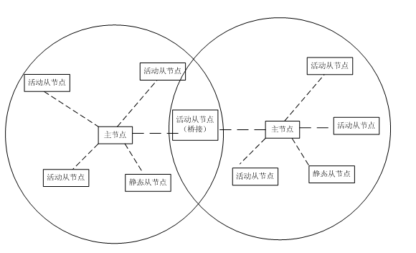
5.1.2 蓝牙技术
2. 蓝牙组网技术
蓝牙系统的基本单元是微微网（Piconet），包含一个主节点以及10m距离内的至多7个处于活动状态的从节点。多个微微网可同时存在，并通过桥节点连接，如图5-5所示。

Slide 37
5.1.2 蓝牙技术
在一个微微网中，除了允许最多7个活动从节点外，还可有多达255个静态节点。静态节点是处于低功耗状态的节点，可节省电源能耗。
静态节点除了响应主节点的激活或者指示信号外，不再处理任何其他事情。
微微网中主、从节点构成一个中心化的TDM系统，由主节点控制时钟，决定每个时槽相应的通信设备（从节点）。
通信仅发生在主、从节点间，从节点间无法直接通信。

Slide 38
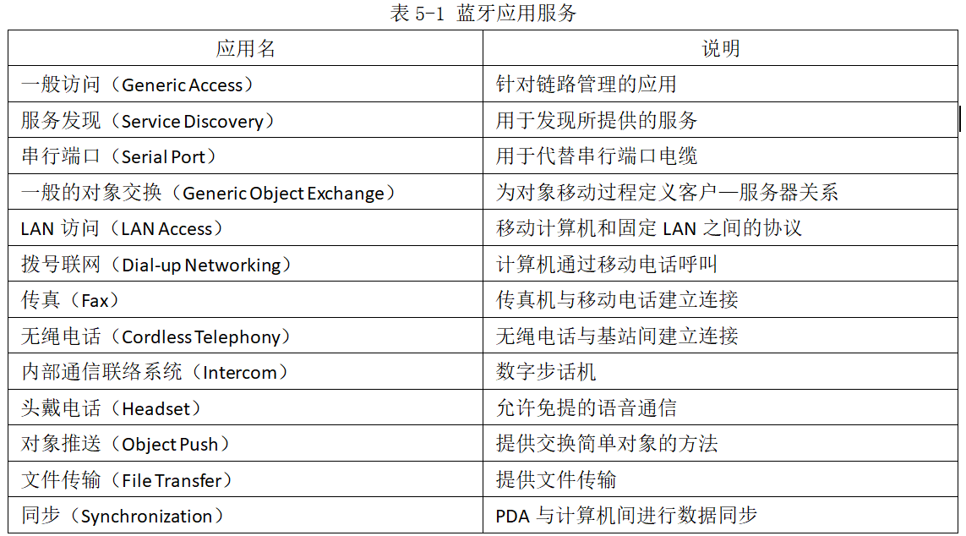
5.1.2 蓝牙技术
3. 蓝牙应用服务
蓝牙在其1.1版本中规范了13种应用服务，如表5-1所示。

Slide 39
4. 蓝牙技术的安全措施
蓝牙规范定义了三种不同的安全模式，即非安全模式、业务层安全模式和链路层安全模式。
（1）非安全模式
  此模式不采用信息安全管理和不执行安全保护以及处理，当设备上运行一般应用时使用此种模式。该模式中，设备避开链路层的安全功能，可以访问不含敏感信息。
（2）业务层安全模式

Slide 40
5.1.2 蓝牙技术
  蓝牙设备在逻辑链路层建立信道之后采用信息安全管理机制，并执行安全保护功能。这种安全机制建立在L2CAP和它之上的协议中，该模式可为多种应用提供不同的访问策略，并且可以同时运行安全需求不同的应用。
（3）链路层安全模式
  链路层安全模式是指蓝牙设备在连接管理协议层建立链路的同时就采用信息安全管理和执行安全保护和处理，这种安全机制建立在接管理协议基础上，在该模式中，链路管理器在同一层面上对所有的应用强制执行安全措施。

Slide 41
5.1.2 蓝牙技术
链路层安全模式包括验证和加密两个功能。两个不同的蓝牙设备第一次连接时，需要验证两个设备是否具有互相连接的权限，用户必须在两个设备上输入PIN码作为验证的密码，称为配对(Pairing)过程。
配对过程中的两个设备分别称为Verifier与Claimant，在配对过程中并不是Verifier与Claimant直接比较两者的PIN码，因为Verifier与Claimant还没有建立共同的秘密通信方式，若是Claimant直接传送未加密的PIN码给Verifier，机密性非常高的PIN码容易在线侦听泄露。
所以当verifier对Claimant验证时，中间传送的并不是PIN码。

Slide 42
5.1.2 蓝牙技术
链路层的通信流程包括以下四个步骤：
1）产生初始密钥
  当两个不同的蓝牙设备第一次连接时，用户在两个设备输入相同的PIN，接着Verifier与Claimant都产生一个相同的初始化密钥称为KINIT，长度为128位；KINIT的产生是由设备地址BD_ADDR、PIN、PIN的长度及一个随机数IN_RAND，经过计算得到。这样Verifier与Claimant双方都拥有一个相同的密钥：初初始密钥KINIT。这样，Verifier与Claimant可以使用KINIT进行连接，对传递的参数进行加密，以保证这些参数不被其它人侦听。

Slide 43
5.1.2 蓝牙技术
2）产生设备密钥
  每个蓝牙设备在第一次开机操作完成初始化的参数设置后，设备将产生一个设备密钥（unit key）表示为KA。KA保存在设备的内存中，KA的产生是由128位的随机数RAND与48位的BD_ADDR经过E21算法计算而来的。一旦设备产生出KA后，便一直保持不变，因为有多个Claimant共享同一个Verifier，若是Verifier内的KA改变，则以前所有与其相连接过的Claimant都必须重新进行初始化的程序以得到新的链路密钥。

Slide 44
5.1.2 蓝牙技术
3）产生链路密钥
  链路密钥由设备密钥和初始化密钥产生。
  Verifier与Claimant间以设备内的链路密钥作为验证和比较的根据，双方必须拥有相同的链路密钥，Claimant才能通过Verifier的验证，
  每当Verifier与Clalmant间进行验证时，链路密钥作为加密过程中产生加密密钥的输入参数，链路密钥的功能和KINIT的功能相同，只是KINIT是初始化时临时性密钥，存储在设备的内存中，当链路密钥产生时，设备就将KINIT丢弃。

Slide 45
5.1.2 蓝牙技术
4）验证
  在Verifier和Claimant都拥有一个相同的链路密钥KAB后，Verifier利用链路密钥KAB验证Claimant是否能够与其相连，如果双方根据KAB生成的验证码相同，则Verifier接受Claimant的连接请求，否则Verifier拒绝Claimant的连接请求。
  为了防止非法的入侵者不断地尝试以不同的PIN码连接Verifier，当某次Claimant请求验证而被Verifier拒绝时，Claimant必须等待一定的时间间隔才能再次请求Verifier的验证，Verifier将记录验证失败的Claimant的BD_ADDR，当同一个验证失败的Claimant一直不断地重复验证，则每次验证间的等待时间将以指数的速率一直增加。
  在Verifier内记录了每一个Claimant的验证时间间隔表，这样控制Claimant的验证时间间隔，将更有效地防止不当或非法的入侵者。

Slide 46
投票
最多可选1项
你是否实施过蓝牙设备配对：
A
曾经配置过
B
从没有配置过，但很想配置
C
配置过且特别熟练
D
没有配置过，也不想配置
提交

Slide 47
5.1 近距离无线通信技术：学生实训
自己配置一次蓝牙
采用如下方式
  选邻座的同学

Slide 48
多选题
1分
下面哪些是通过蓝牙配对完成通信的：
A
手机上网
B
车载电话
C
无线耳机
D
郁闷呀，不知道
提交

Slide 49
5.1.3 ZigBee技术
ZigBee技术是新兴的可以实现短距离内双向无线通信的技术，以其复杂程度低、能耗低、成本低取胜于其余的短距离无线通信技术。
它因模拟蜜蜂的通信方式而得名，过去又称“HomeRFLite”、“RF-Easylink”或“FireFly”，目前统一称为Zigbee，是一种介于无线标记技术和蓝牙之间的技术提案，主要应用于短距离内，传输速度要求不高的电子通信设备之间的数据传输和典型的有周期性、间歇性反应时间的数据传输。
ZigBee技术主要被作为短距离无线传感器网络的通信标准，广泛应用于家庭居住控制、商业建筑自动化和工厂车间管理等领域。

Slide 50
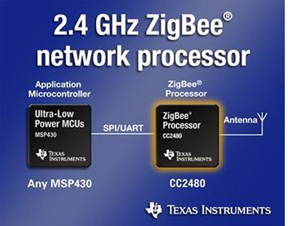
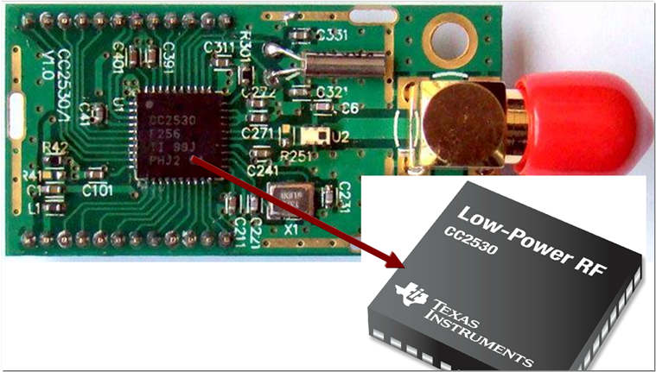
Zigbee处理器

Slide 51
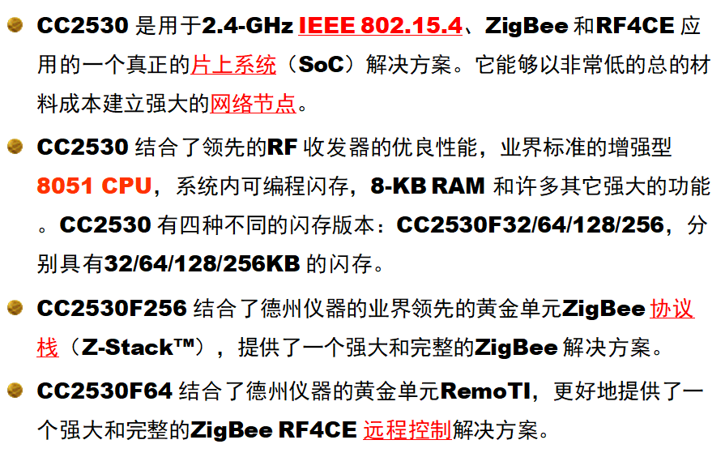
CC2530

Slide 52
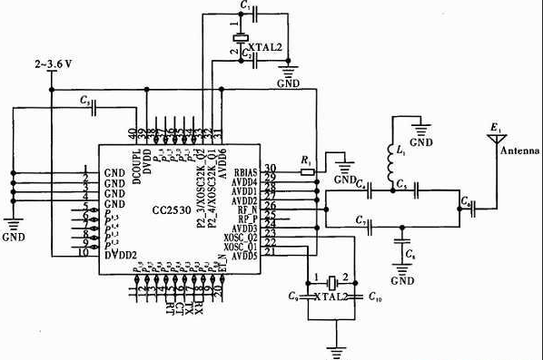

Slide 53
ZigBee协议标准
ZigBee针对低速率无线个人局域网，基于IEEE 802.15.4介质访问控制层和物理层标准。
ZigBee的协议框架主要由IEEE 802.15.4小组和ZigBee联盟两个组织负责标准规范的制定，ZigBee 建立在802.15.4 标准之上，它确定了可在不同制造商之间共享的应用纲要。
IEEE 802.15.4只定义了物理层（PHY）和数据链路层。

Slide 54
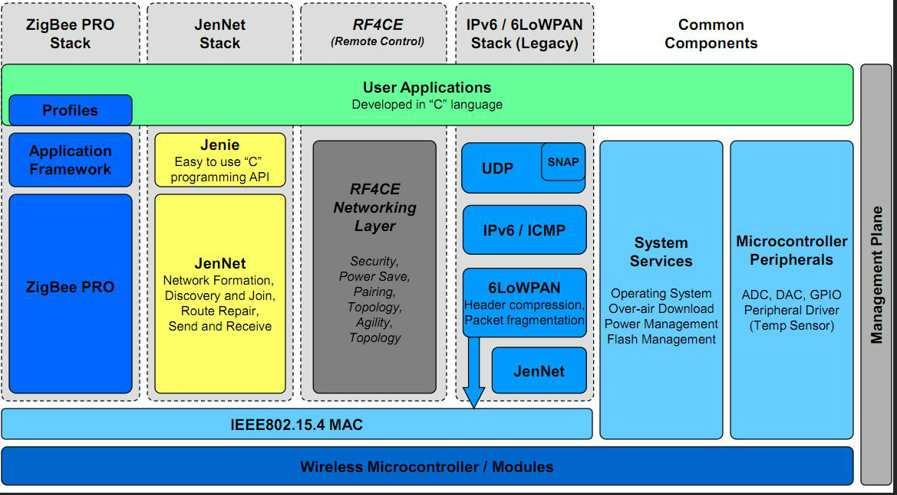
ZigBee协议标准

Slide 55
ZigBee传输距离
ZigBee 兼容的产品工作在IEEE 802.15.4的物理层上，可工作在2.4GHz（全球通用标准）、868MHz（欧洲标准）和915MHz（美国标准）三个频段上，
并且在这三个频段上分别具有250kbps（16个信道）、20kbps（1 个信道）和40kbps（10 个信道）的最高数据传输速率。
在使用2.4GHz频段时，ZigBee技术室内传输距离为10米，室外传输距离则能达到200米；使用其它频段时，室内传输距离为30米，室外传输距离则能达到1000米。实际传输中，其传输距离根据发射功率确定，可变化调整。

Slide 56
ZigBee组网技术
ZigBee可以采用星形、树状、网状拓扑，也允许三者之间的组合
在ZigBee 技术的应用中，具有ZigBee 协调点功能、且未加入任一网络的节点可以发起建立一个新的ZigBee 网络，该节点就是该网络的ZigBee 协调点 （Sink节点）
当一个未加入网络的节点要加入当前网络时，向网络中的节点发送关联请求，收到关联请求的节点如果有能力接受其他节点为其子节点，就为该节点分配一个网络中唯一的16 bit 网络地址， 并发出关联应答，收到关联应答后，此节点成功加入网络，并可接受其他节点的关联。节点加入网络后，将自己的PAN ID 标识设为与ZigBee 协调点相同的标识。

Slide 57
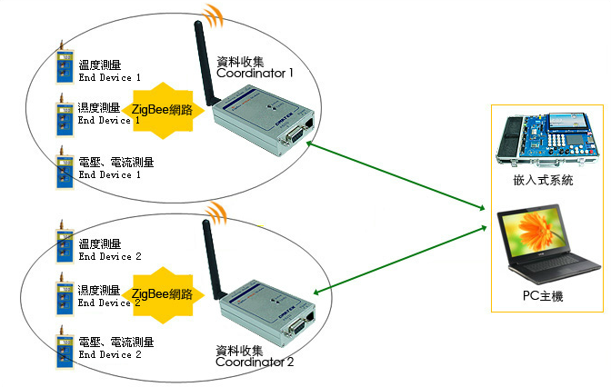
ZigBee组网技术

Slide 58
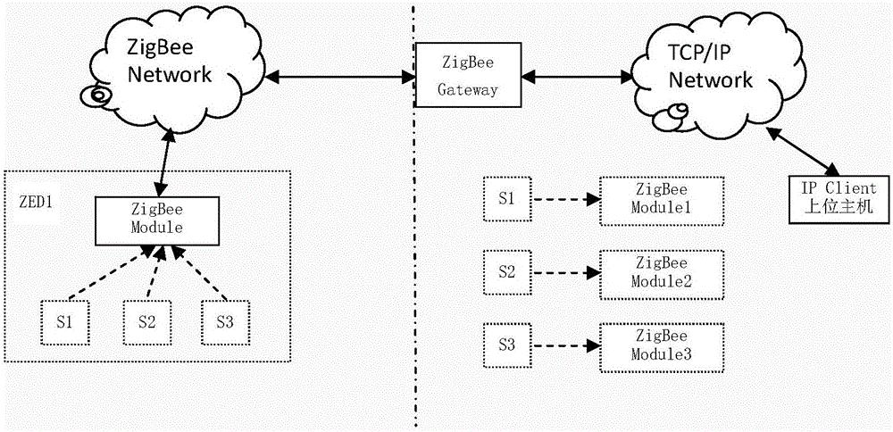
ZIgBee接入

Slide 59
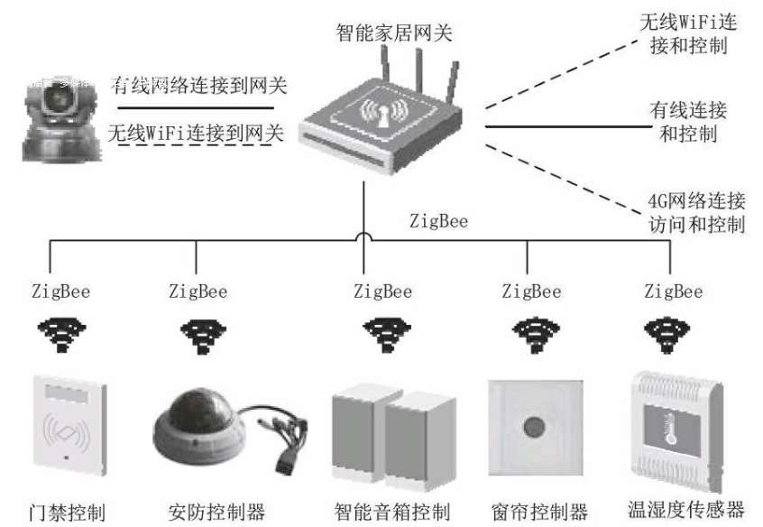
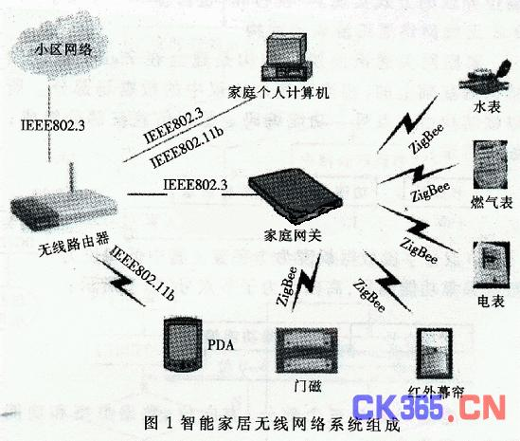

Slide 60
投票
最多可选1项
你是否实施过Zigbee联网：
A
曾经配置过
B
从没有配置过，但很想配置
C
配置过且特别熟练
D
没有配置过，也不想配置
提交

Slide 61
多选题
1分
下面哪些是通过Zibee完成通信的：
A
手机上网
B
车载电话
C
大规模森林监控，防火防盗
D
家用电器构成的网络
提交

Slide 62
学生讨论，互动环节
说出几个Zigbee的应用
  1）
  2）

Slide 63
5.2 远距离无线通信技术
远距离无线通信技术常被用在偏远山区、岛屿等有线通信设施（例如光缆等）因地域，条件、费用等因素可能无法铺设的区域，以及船、人等需要数据通信却又在实施移动的物体。与Internet技术相结合，成为网络骨干通信技术的补充。
常规远距离无线通信技术有卫星通信技术、微波通信技术、移动通信技术。

Slide 64
5.2.1 卫星通信技术
卫星通信是指利用人造地球卫星作为中继站转发无线电信号，在两个或多个地面站之间进行的通信过程或方式。卫星通信属于宇宙无线电通信的一种形式，工作在微波频段。
卫星通信是在地面微波中继通信和空间技术的基础上发展起来的。微波中继通信是一种“视距”通信，即只有在“看得见”的范围内才能通信。而通信卫星的作用相当于离地面很高的微波中继站。
由于作为中继的卫星离地面很高，因此经过一次中继转接之后即可进行长距离的通信。

Slide 65
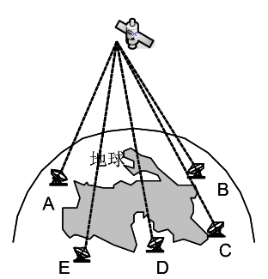
1. 卫星通信技术原理
图5-7是一种简单的卫星通信系统示意图，它是由一颗通信卫星和多个地面通信站组成的。地面通信站通过卫星接收或发送数据，实现数据的传递。

Slide 66
2. 卫星通信系统选择的主要工作频段
  C频段被最早用于商业卫星，其中，较低的频率范围用于下行流量（从卫星发出），较高的频率用于上行流量（发向卫星）。
频段 | 下行链路 | 上行链路 | 带宽 | 问题
L | 1.5 GHz | 1.6 GHz | 15 MHz | 低带宽、拥挤
S | 1.9 GHz | 2.2 GHz | 70 MHz | 低带宽、拥挤
C | 4.0 GHz | 6.0 GHz | 500 MHz | 地面干扰
K_{u} | 11 GHz | 14 GHz | 500 MHz | 雨水
K_{a} | 20 GHz | 30 GHz | 3500 MHz | 雨水、设备成本

Slide 67
3. 通信卫星的种类
  ①低轨道卫星，指的是距离在5000km以内的卫星；
  ②中间轨道卫星，指的是距离在5000km和20000km之间的卫星；
  ③高轨道卫星，指的是距离在20000km以上的卫星。
  同步卫星距地面高达35800km，一颗卫星的覆盖区（从卫星上能“看到”的地球区域）可达地球总面积的40%左右，地面最大跨距可达18000km。

Slide 68
通信卫星种类
静止地球轨道（GEO）卫星
  全球覆盖的固定卫星通信业务静止地球轨道(GEO）卫星，轨道高度大约为36 000km，成圆形轨道，只要三颗相隔120°的均匀分布卫星，就可以覆盖全球。国际卫星通信组织的Intelsat I-IX代卫星。是全球覆盖的最好例子，已发展到第九代。
  三颗相距120度的卫星就能覆盖整个赤道圆周。故卫星通信易于实现越洋和洲际通信。最适合卫星通信的频率是1一10GHz频段，即微波频段、为了满足越来越多的需求，已开始研究应用新的频段，如12GHz,14GHz,20GHz及30GHz。
  卫星在空中起中继站的作用，即把地球站发上来的电磁波放大后再反送回另一地球站。地球站则是卫星系统形成的链路。由于静止卫星在赤道上空36000千米，它绕地球一周时间恰好与地球自转一周（23小时56分4秒）一致，从地面看上去如同静止不动一样。

Slide 69
通信卫星种类
移动卫星通信
  全球覆盖的移动卫星：通信海事卫星通信系统Inmarsat是全球覆盖的移动卫星通信，工作的为第三代海事通信卫星，它们分布在大西洋东区和西区、印度洋区和太平洋区。
  全球覆盖的低轨道移动通信卫星有：“铱星”(Iridium）和全球星(Globalstar），“铱星”系统有66颗星，分成6个轨道，每个轨道有11颗卫星，轨道高度为765km，卫星之间、卫星与网关和系统控制中心之间的链路采用ka波段，卫星与用户间链路采用L波段。
  2005年6月底铱星用户达12．7万户，在卡特里娜飓风灾害时”铱星”业务流量增加30倍，卫星电话通信量增加5倍。
  全球星（Globalstar）有48颗卫星组成，分布在8个圆形倾斜轨道平面内，轨道高度为1 389km，倾角为52度。用户数逐年稳定增长，成本下降。

Slide 70
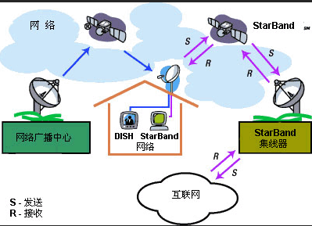
卫星通信原理

Slide 71
5.2.2 移动通信技术
移动通信是指通信双方或至少一方是在运动中实现信息传输的过程或方式。例如移动体（车辆、船舶、飞机、人）与固定点之间、或移动体之间的通信等等。
移动通信可以应用在任何条件之下，特别是在有线通信不可及的情况下（如无法架线、埋电缆等）更能显示出其优越性。

Slide 72
1. 移动通信分类
随着移动通信应用范围的不断扩大，移动通信系统的类型越来越多，其分类方法也多种多样。
1）按设备的使用环境分类
  按这种方式分类主要有陆地移动通信、海上移动通信和航空移动通信三种类型。作为特殊使用环境，还有地下隧道矿井、水下潜艇和太空航天等移动通信。
2）按服务对象分类
  按这种方式分类可分为公用移动通信和专用移动通信两种类型。
  在公用移动通信中，目前我国有中国移动、中国联通经营的移动电话业务。称为公用网。
  专用移动通信是为保证某些特殊部门的通信所建立的通信系统，例如公安、消防、急救、防汛、交通管理、机场调度等。

Slide 73
3）按系统组成结构分类
  （1）蜂窝状移动电话系统。蜂窝状移动电话是移动通信的主体，它是具有全球性的用户容量的最大移动电话网。
  （2）集群调度移动电话。它可将各个部门所需的调度业务进行统一规划建设，集中管理，每个部门都可建立自己的调度中心台。
  （3）无中心个人无线电话系统。它没有中心控制设备，这是与蜂窝网和集群网的主要区别。适用于个人业务和小企业的单区组网分散小系统。
  （4）公用无绳电话系统。公用无绳电话是公共场所使用的无绳电话系统，例如商场、机场、火车站等。通过无绳电话的手机可以呼入市话网，也可以实现双向呼叫。它的特点是不适用于乘车使用，只适用于步行。
  （5）移动卫星通信系统。21世纪通信的最大特点是卫星通信终端手持化，个人通信实现全球化。

Slide 74
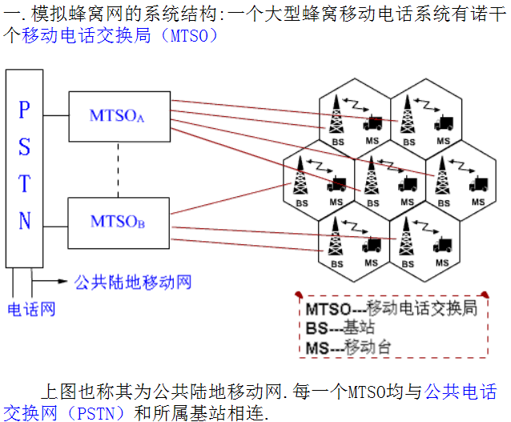

Slide 75
移动通信的发展阶段
1）第一代（1G：1Generation）——模拟移动通信系统
  从1946年美国使用150MHz单个汽车无线电话开始到20世纪90年代初，是移动通信发展的第一阶段。因为调制前信号都是模拟的，也称模拟移动通信系统。
2）第二代（2G）——数字移动通信系统
  这时候移动通信系统的主要特征是采用了数字技术。
  GSM是由欧洲电信标准组织ETSI制订的一个数字移动通信标准。GSM是全球移动通信系统(Global System of Mobile communication) 的简称。
  GSM采用时分多址技术. 自90年代中期投入商用以来，被全球超过100个国家采用。

Slide 76
2）第二代（2G）——数字移动通信系统
  CDMA (Code Division Multiple Access) 又称码分多址，是在无线通讯上使用的技术，CDMA允许所有使用者同时使用全部频带(1.2288Mhz)，且把其他使用者发出讯号视为杂讯，完全不必考虑到讯号碰撞 (collision) 问题。
  CDMA中所提供语音编码技术，通话品质比目前GSM好，且可把用户对话时周围环境噪音降低，使通话更清晰。
  GPRS是通用分组无线服务技术（General Packet Radio Service)的简称，是GSM移动电话用户可用的一种移动数据业务。GPRS可说是GSM的延续。
  GPRS经常被描述成“2.5G”，位于第二代（2G）和第三代（3G）移动通讯技术之间。

Slide 77
3）第三代（3G）
  第三代移动通信系统以全球通用、系统综合作为基本出发点，以图建立一个全球范围的移动通信综合业务数字网，提供与固定电话网业务兼容、质量相当的多种话音和非话音业务。
  目前国内正在大力建设和发展的3G 网络，
  CDMA2000、WCDMA、TD-SCDMA 三种技术分别为中国电信、中国联通和中国移动所采用，其技术标准也各具优势。
  由欧洲提出的WCDMA 也被称为CDMA Direct Spread，意为宽频分码多重存取，国内目前由中国联通公司运营。
  WCDMA 支持高速数据传输（慢速移动时384Kbps，室内走动时2Mbps）

Slide 78
3）第三代（3G）
  CDMA2000 由美国高通公司提出，国内现由中国电信公司运营。该技术采用多载波方式，载波带宽为1.25MHz，分为两个阶段：第一阶段提供144Kbps 的数据传送率，第二阶段则加速到2Mbps。CDMA2000 和WCDMA 在原理上没有本质的区别，都起源于CDMA（IS-95）系统技术
  TD-SCDMA由中国原邮电部电信科学技术研究院（大唐电信）于1999 年6 月29 日向ITU 提出，融入了智能无线、同步CDMA 和软件无线电等当今领先技术。 仅需单一的1.6M 频带就可提供速率达2Mbps 的3G 业务需求。

Slide 79
4）第四代（4G）
  4G是第四代移动通信及其技术的简称，是集3G与WLAN于一体并能够传输高质量视频图像以及图像传输质量与高清晰度电视不相上下的技术产品。
  4G系统能够以100Mbps的速度下载，比拨号上网快2000倍，上传的速度也能达到20Mbps，并能够满足几乎所有用户对于无线服务的要求。
  国际电信联盟(ITU)已经将WiMax、HSPA+、LTE正式纳入到4G标准里，加上之前就已经确定的LTE-Advanced 和Wireless MAN-Advanced这两种标准，目前4G标准已经达到了5种。

Slide 80
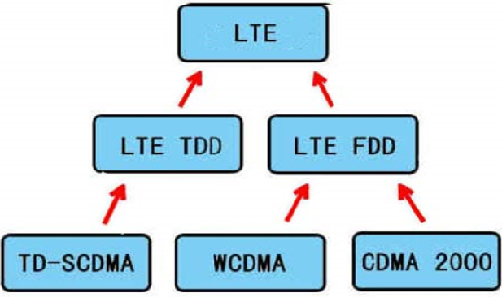
4G-LTE

Slide 81
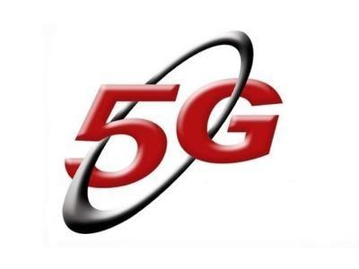
学生调研
第5代移动通信

Slide 82
4G应用
列举若干4G + 空间定位 的应用
  长途汽车监控
  泥头车监控
  BUS调度
  Taxi调度
  人员管理
  。。。

Slide 83
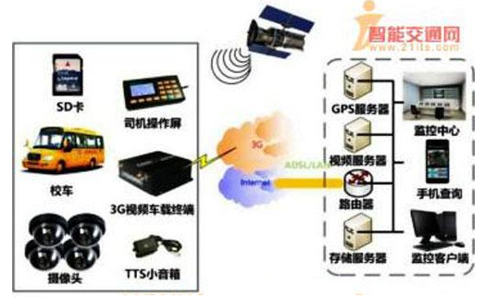
校车监控
3G
Internet
校车监控

Slide 84
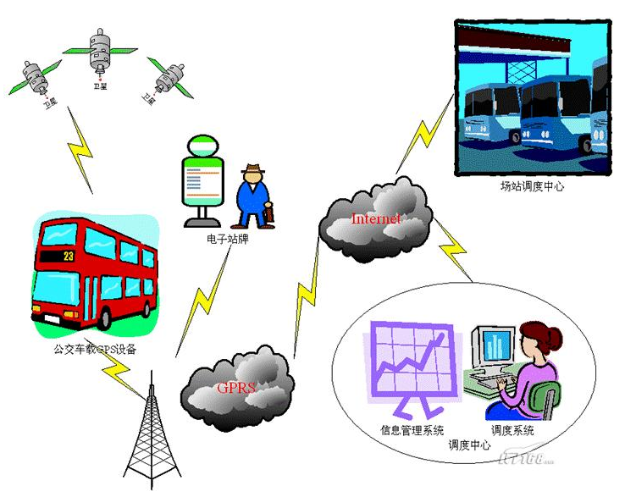
公交调度系统
3G网络

Slide 85
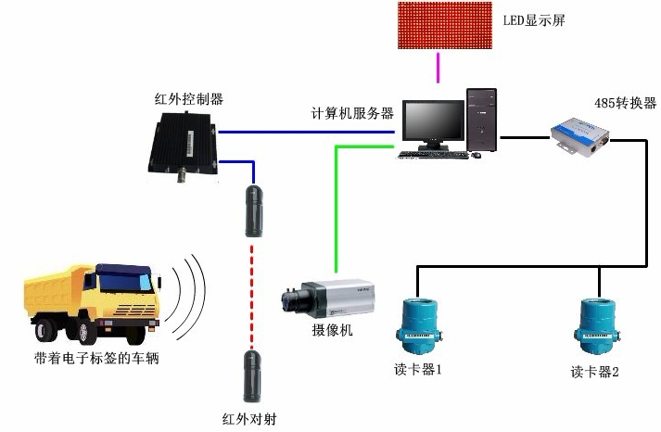
拉土车监控

Slide 86
作业
针对现实中的问题，设计一种基于无线网络的监控方案。
  每人5张PPT。
  一个Word文档（1000字）
  占50%
  5月30日晚上12点前发送到 XXX@mail.xjtu.edu.cn
  过期不候。

Slide 87
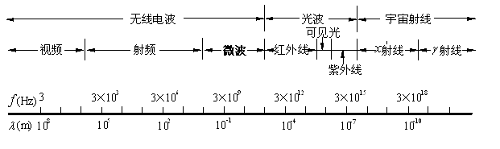
5.2.3 微波通信技术
微波（microwave）是指频率为300MHz~300GHz的电磁波，是无线电波中一个有限频带的简称，即波长在1m（不含1m）到1mm之间的电磁波，是分米波、厘米波、毫米波和亚毫米波的统称，其频谱示意图如图5-13所示。无线电波。
微波频率比一般的无线电波频率高，通常也称为“超高频电磁波”。
微波作为一种电磁波也具有波粒二象性。
微波的基本性质通常呈现为穿透、反射、吸收三个特性。对于玻璃、塑料和瓷器，微波几乎是穿越而不被吸收。对于水和食物等就会吸收微波而使自身发热。而对金属类东西，则会反射微波。

Slide 88
1. 微波类型
表5-3 微波类型
波段 | 波长 | 频率 | 频段名称
分米波 | 1m~10cm | 0.3~3GHz | 特高频（UHF）
厘米波 | 10cm~1cm | 3~30GHz | 超高频（SHF）
毫米波 | 1cm~1mm | 30~300GHz | 极高频（EHF）

Slide 89
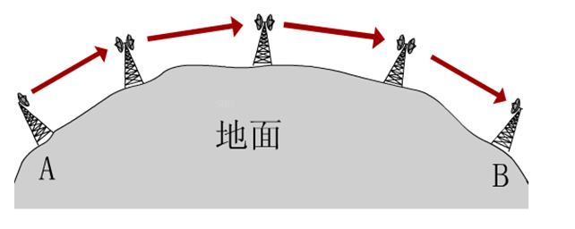
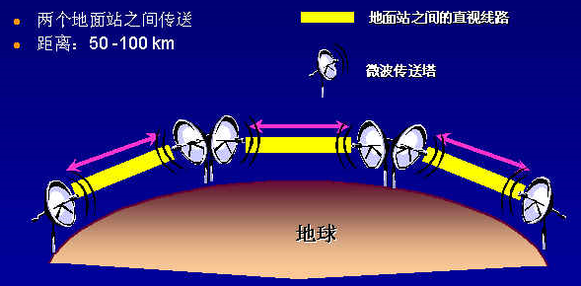
2.微波通信方式

Slide 90
列举几种微波通信的应用
互动环节

Slide 91
5.3 有线通信技术
有线通信技术是局域网、城域网、广域网的常用组网技术。在面向物联网的应用中，常被用在局域网组网以及与Internet网络的互联。
典型的有以太网（双绞线）和光通信技术。
桂小林 91

Slide 92
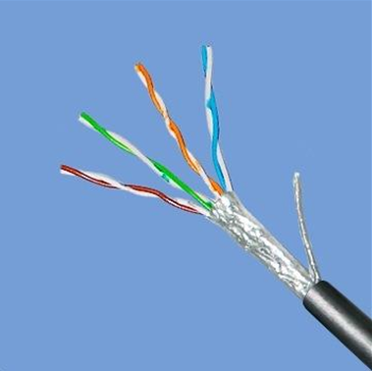
5.3.1 双绞线
双绞线常见的有3类线，5类线和超5类线，以及最新的6类线，

Slide 93
5.3.2 光纤
光纤（optical fiber）是光导纤维的简写，是一种利用光在玻璃或塑料制成的纤维中的全反射原理而达成的光传导工具。微细的光纤封装在塑料护套中，使得它能够弯曲而不至于断裂。
光纤示意图如图5-16所示。
在多模光纤中，芯的直径是15μm~50μm，大致与人的头发的粗细相当，一般光纤跳纤用橙色表示，也有的用灰色表示，接头和保护套用米色或者黑色；传输距离较短。
而单模光纤芯的直径为8μm~10μm，一般光纤跳纤用黄色表示，接头和保护套为蓝色；传输距离较长。

Slide 94
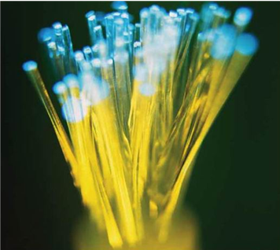
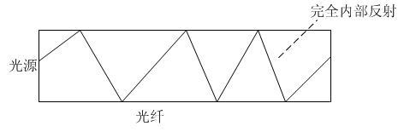
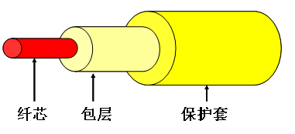
学生讨论
光纤通信的特点
光纤连接器

Slide 95
光纤通信的特点
1）频带宽
  频带的宽窄代表传输容量的大小。载波的频率越高，可以传输信号的频带宽度就越大。在VHF频段，载波频率为48．5MHz～300Mhz。带宽约250MHz，只能传输27套电视和几十套调频广播。
  可见光的频率达100000GHz，比VHF频段高出一百多万倍。尽管由于光纤对不同频率的光有不同的损耗，使频带宽度受到影响，但在最低损耗区的频带宽度也可达30000GHz。
  目前单个光源的带宽只占了其中很小的一部分(多模光纤的频带约几百兆赫，好的单模光纤可达10GHz以上)，采用先进的相干光通信可以在30000GHz范围内安排2000个光载波，进行波分复用，可以容纳上百万个频道。

Slide 96
光纤通信的特点
2）损耗低
  在同轴电缆组成的系统中，最好的电缆在传输800MHz信号时，每公里的损耗都在40dB以上。相比之下，光导纤维的损耗则要小得多，传输1.31um的光，每公里损耗在0．35dB以下；若传输1.55um的光，每公里损耗更小，可达0．2dB以下。
  这就比同轴电缆的功率损耗要小一亿倍，使其能传输的距离要远得多。

Slide 97
光纤通信的特点
3）重量轻
  因为光纤非常细，单模光纤芯线直径一般为4um～10um，外径也只有125um，加上防水层、加强筋、护套等，用4～48根光纤组成的光缆直径还不到13mm，比标准同轴电缆的直径47mm要小得多，加上光纤是玻璃纤维，比重小，使它具有直径小、重量轻的特点，安装十分方便。
4）抗干扰能力强
  因为光纤的基本成分是石英，只传光，不导电，不受电磁场的作用，在其中传输的光信号不受电磁场的影响，故光纤传输对电磁干扰、工业干扰有很强的抵御能力。也正因为如此，在光纤中传输的信号不易被窃听，因而利于保密。

Slide 98
光纤通信的特点
5）保真度高
  因为光纤传输一般不需要中继放大，不会因为放大引人新的非线性失真。
6）工作性能可靠
  光纤设备的寿命都很长，无故障工作时间达50万～75万小时，其中寿命最短的是光发射机中的激光器，最低寿命也在10万小时以上。
7）成本不断下降
  有人提出了新摩尔定律，也叫做光学定律（Optical Law）。该定律指出，光纤传输信息的带宽，每6个月增加1倍，而价格降低1倍。

Slide 99
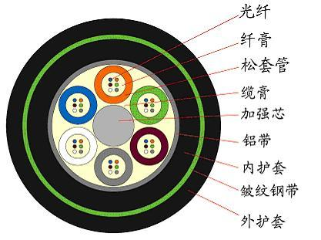
光纤的结构

Slide 100
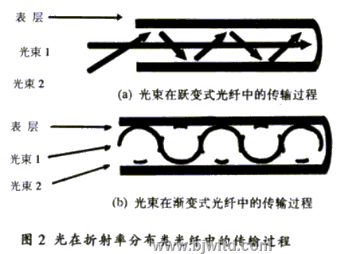
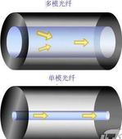
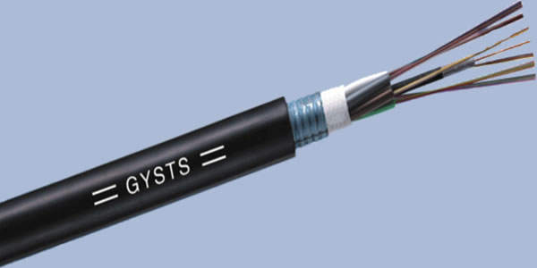

Slide 101
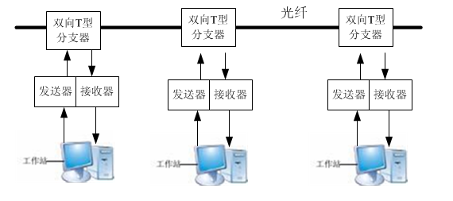
光纤局域网

Slide 102
5.3.3 以太网
太网（Ethernet）指的是由Xerox公司创建并由Xerox、Intel和DEC公司联合开发的基带局域网规范，是当今现有局域网采用的最通用的通信协议标准。
以太网络使用CSMA/CD（载波监听多路访问及冲突检测）技术，包括标准的以太网(10Mbit/s)、快速以太网(100Mbit/s)和10G(10Gbit/s)以太网，符合IEEE802.3系列标准。

Slide 103
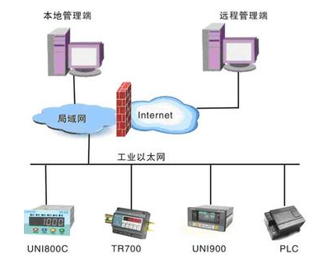

Slide 104
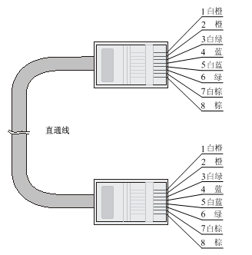
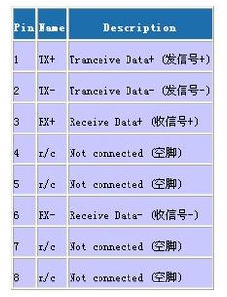

Slide 105
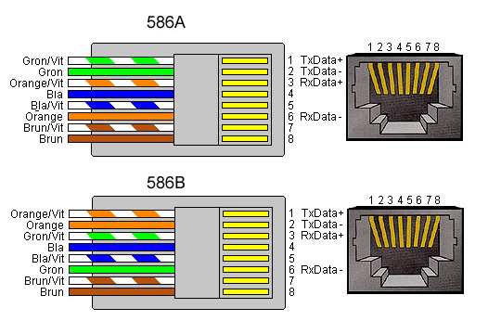

Slide 106
学生讨论
1. 以太网分类
2. 以太网拓扑
3．网络互联设备

Slide 107
THANKS

